Slide 1
ток-
шоу
«НАША
ПРАВДА»

Slide 2

Химия
любви
ХИМИЯ ЛЮБВИ

Slide 3
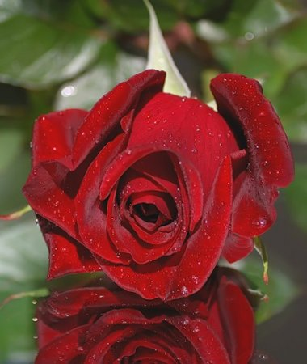
ХИМИЯ ЛЮБВИ

Slide 4
Notes:
4

Slide 5


Slide 6


Slide 7


Slide 8


Slide 9
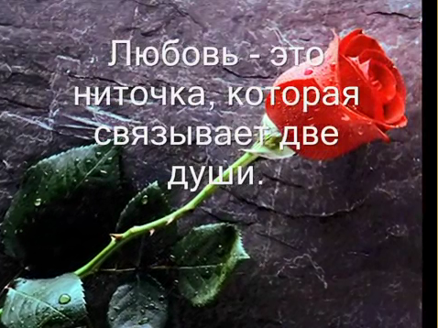

Slide 10
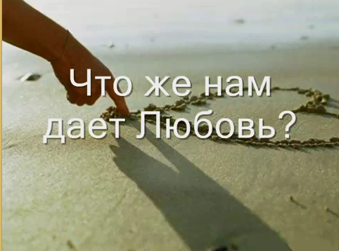

Slide 11
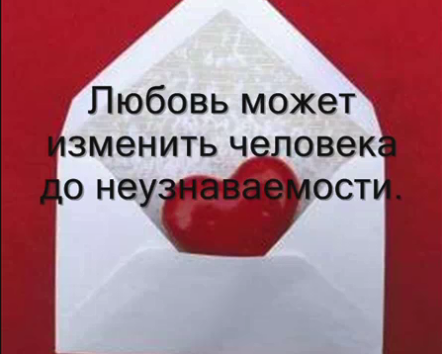

Slide 12
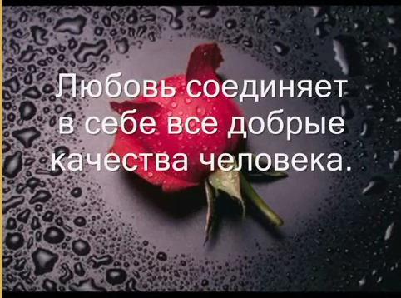

Slide 13

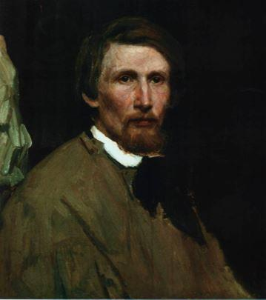
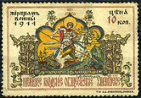
Виктор Васнецов
Виктор Михайлович Васнецов родился 15 мая 1848 года в русском селе Лопьял Уржумского уезда Вятской губернии (ныне Кировская область), в семье православного священника Михаила Васильевича Васнецова (1823-1870), происходившего из древней вятской фамилии Васнецовых.
Создание марок
Виктор Васнецов является автором марки добровольного сбора жертвам войны, выпущенной в 1914 году Московским городским общественным управлением.
Музеи
В Москве, в переулке Васнецова, расположен Дом-музей В. М. Васнецова.
Государственный Русский музей в Санкт-Петербурге.
Государственный Кировский областной художественный музей имени В. М. и А. М. Васнецовых в Кирове.
Мемориальный дом-музей В. М. и А. М. Васнецовых в селе Рябово Кировской области.

Slide 14
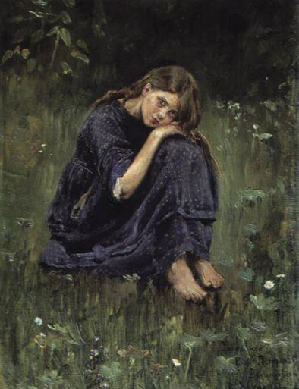
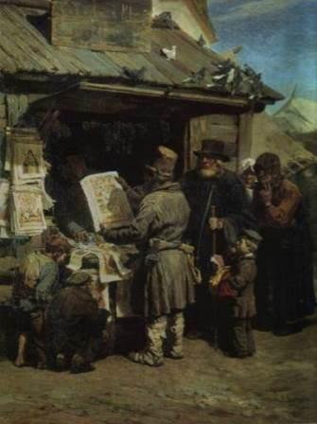
Живопись
Картина «Книжная лавочка» 1876
Этюд «Алёнушка»

Slide 15
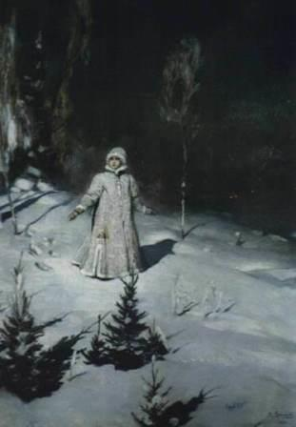
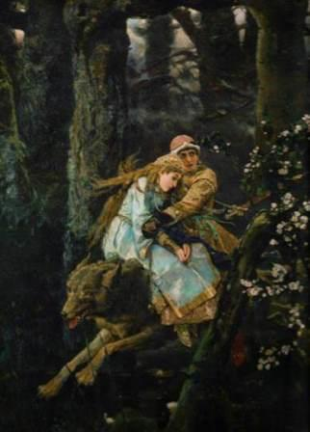
Картина «Снегурочка». 1899
Картина «Иван-царевич на сером волке». 1889

Slide 16
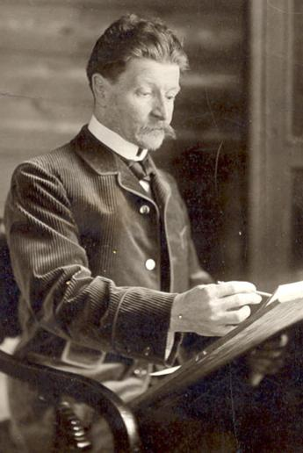
Врубель
Михаи́л Алекса́ндрович Вру́бель (5 [17] марта 1856, город Омск, Область Сибирских Киргизов, Российская Империя — 1 [14] апреля 1910, Санкт-Петербург 1) — русский художник рубежа XIX—XX веков, прославивший своё имя практически во всех видах и жанрах изобразительного искусства: живописи, графике, декоративной скульптуре и театральном искусстве. Он был известен как автор живописных полотен, декоративных панно, фресок и книжных иллюстраций.
Был женат на известной певице Н. И. Забеле, портреты которой неоднократно писал.

Slide 17
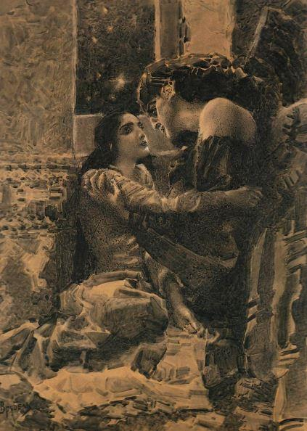
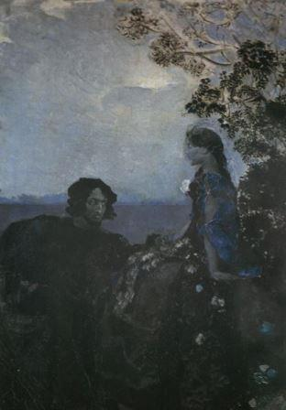
Гамлет и Офелия 1888 г.
Тамара и Демон 1890 г.

Slide 18

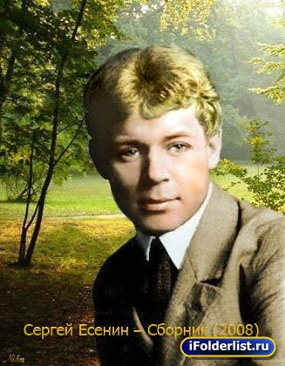

Slide 19
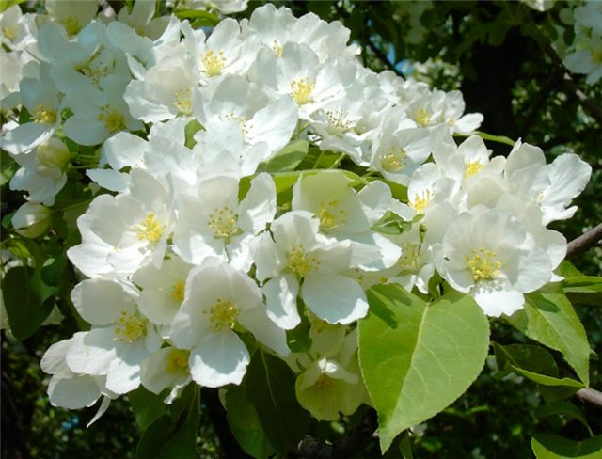
Заметался пожар голубой,
Позабылись родимые дали.
В первый раз я запел про любовь,
В первый раз отрекаюсь скандалить.
Был я весь - как запущенный сад,
Был на женщин и зелие падкий.
Разонравилось пить и плясать
И терять свою жизнь без оглядки.
Мне бы только смотреть на тебя,
Видеть глаз злато-карий омут,
И чтоб, прошлое не любя,
Ты уйти не смогла к другому.
Поступь нежная, легкий стан,
Если б знала ты сердцем упорным,
Как умеет любить хулиган,
Как умеет он быть покорным.
Я б навеки забыл кабаки
И стихи бы писать забросил,
Только б тонко касаться руки
И волос твоих цветом в осень.
Я б навеки пошел за тобой
Хоть в свои, хоть в чужие дали...
В первый раз я запел про любовь,
В первый раз отрекаюсь скандалить.

Slide 20

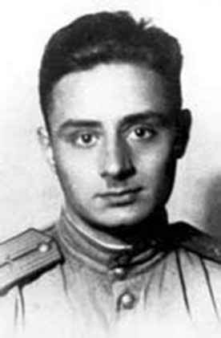

Slide 21
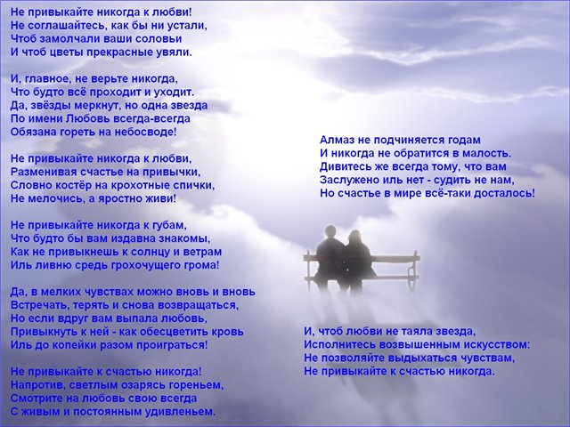

Slide 22

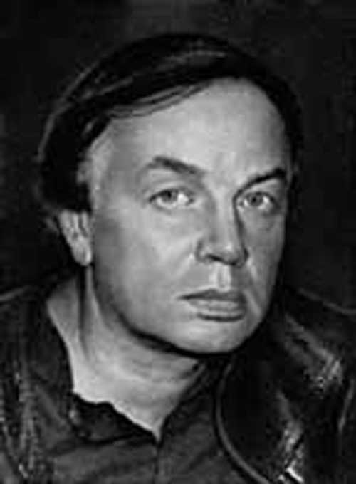

Slide 23
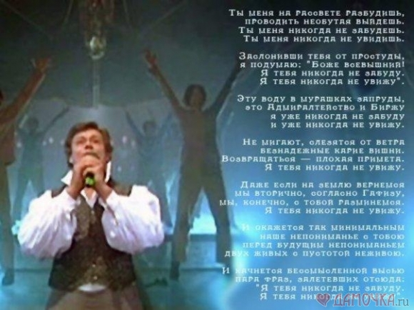

Slide 24

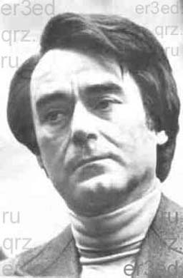

Slide 25
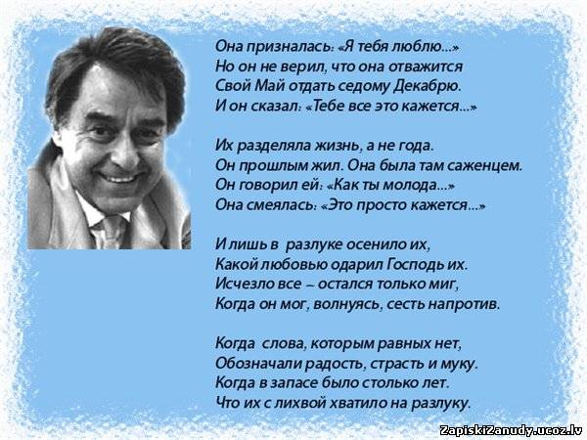

Slide 26
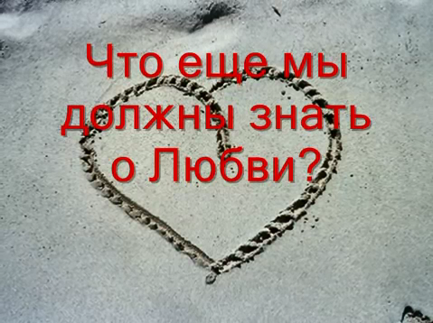

Slide 27
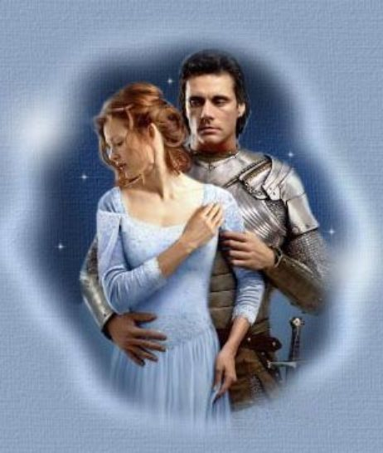
Notes:
27

Slide 28

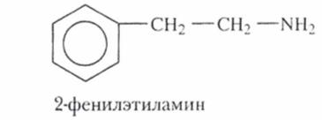
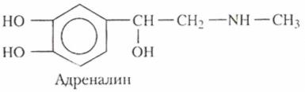
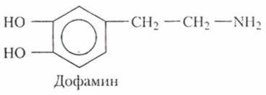
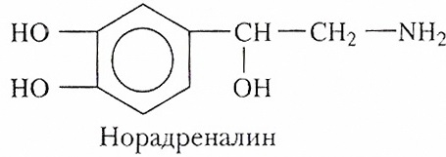
химия любви
1стадия «Влюблённость»

Slide 29
химия любви
2стадия «Зрелое чувство»
Эндорфины -
«гормоны радости»
NH₂–Tyr–Gly–Gly–Phe–Met–Thr–Ser–Glu–Lys–Ser–
Gln–Thr–Pro–Leu–Val–Thr–Leu–Phe–Lys
–Asn–Ala–Ile–Ile–Lys–Asn–Ala–His–Lys
–Lys–Gly–Gln–COOH
β-Эндорфин

Slide 30
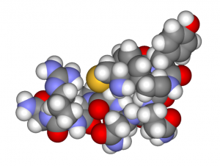
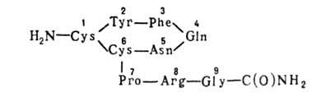
химия любви
3 стадия
«Остывание» или «Гармония любви»
гормон вазопрессин
Ген рецептора вазопрессина AVPR1A ассоциирован со способностью человека чувствовать свои обязательства в браке .
Это гормон ответственности перед партнёром.

Slide 31
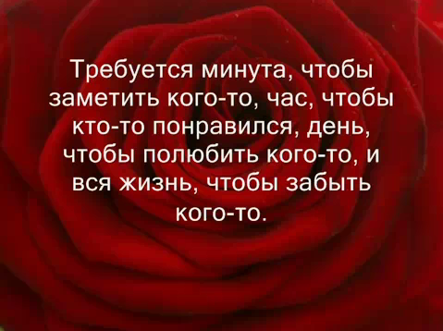

Slide 32


Slide 33


Slide 34

Будьте всегда любимыми и счастливыми!

